Slide 1
LE FEMINISME
Naia Fernández Díaz 4ºA

Slide 2
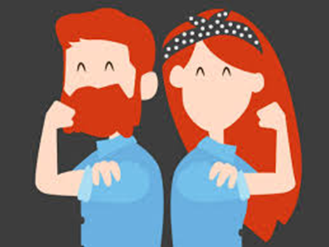
Les protestations sont l'un des piliers de votre lieu de travail.
Sur le lieu de travail, il existe encore:
Un énorme écart de salaires
De responsabilités
Dans la famille
Sans oublier
La violence
Le harcèlement sexuel.

Slide 3
OBJETIF:
Est d'envoyer un message fort:
Il est nécessaire d'empêcher toutes les femmes de subir la discrimination, la subordination, le harcèlement et la violence simplement parce qu'elles sont des faits.

Slide 4
L’erreur que beaucoup de gens pensent
Certaines personnes pensent que le féminisme est une idéologie exclusivement masculine. C'est faux: sur l'égalité des sexes

Slide 5
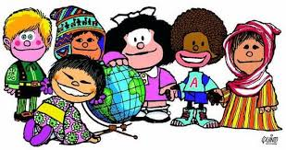
AUTRES TYPES DE DISCRIMINATION:
Cependant, dans d'autres domaines, la discrimination découle des habitudes
Culturelles
Sociales
Profondément enracinées des hommes et des femmes.

